Slide 1
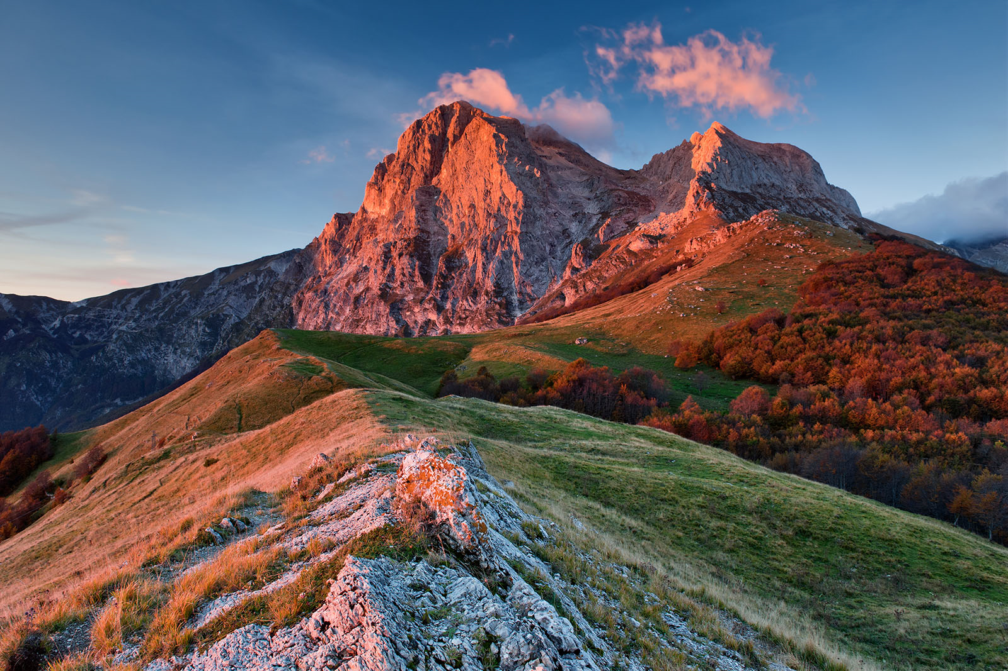
Starost i reljef

Slide 2
Nakon današnjeg sata moći ćete…
prepoznati važnost geologije i navesti nazive eona i geoloških era važnih za oblikovanje reljefa Europe
razlikovati dijelove Europe prema geološkoj starosti s pomoću tematske karte
pokazati primjere reljefnih cjelina različite starosti s pomoću geografske karte

Slide 3
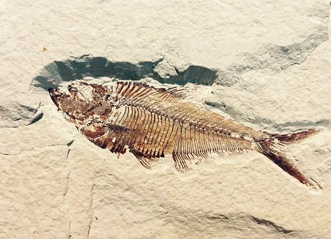
Podsjetimo se…
1. Što je reljef?
2. Koja je razlika između mladih ulančanih planina i starih gromadnih gorja?
3. Koliko je stara Zemlja?
4. Na osnovu čega to zaključujemo?

Slide 4
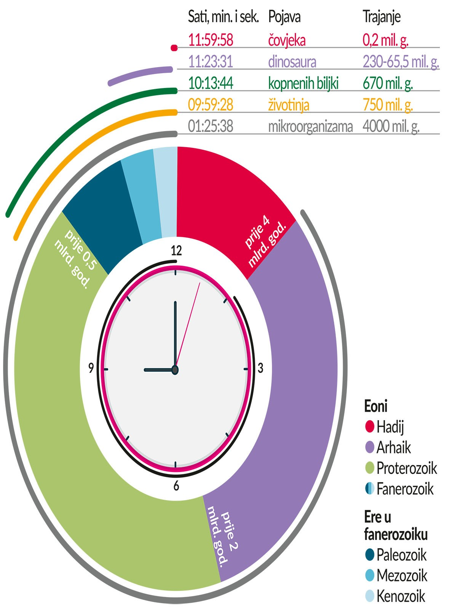
Geologija
- znanost koja se bavi istraživanjem Zemljine građe i prošlosti
Geolozi
- znanstvenici koji se bave geologijom
Podijelili su Zemlju na 4 duga razdoblja
→ geološki eoni
Eoni se dijele na geološke ere
Faneroziok
- današnji eon koji se dijeli na paleozoik (stara era), mezozoik (srednja era) i kenozoik (mlada era)

Slide 5
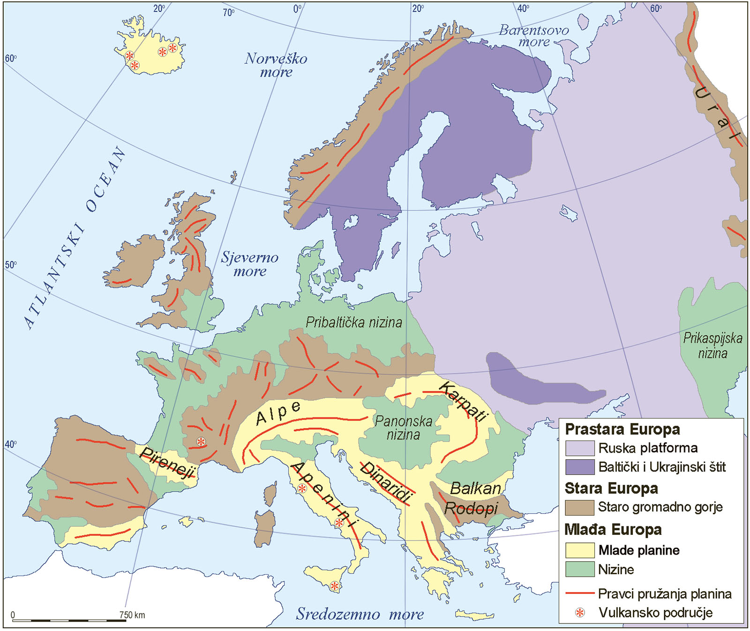
Prastara Europa
- oblikovana u prekambriju
• štitovi i platforme
Baltički štit
Ukrajinski štit
Ruska ploča
Pozorno promotri kartu te nabroji koje prostore obuhvaća prastara Europa.
Na koje dijelove se prema starosti reljefa još dijeli Europa?
▲ Starost i reljef Europe

Slide 6
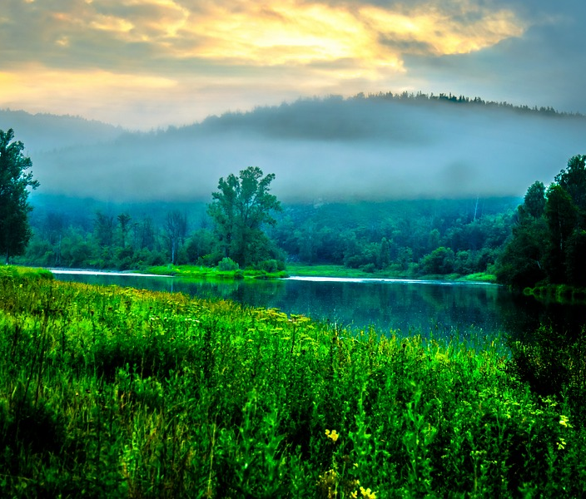
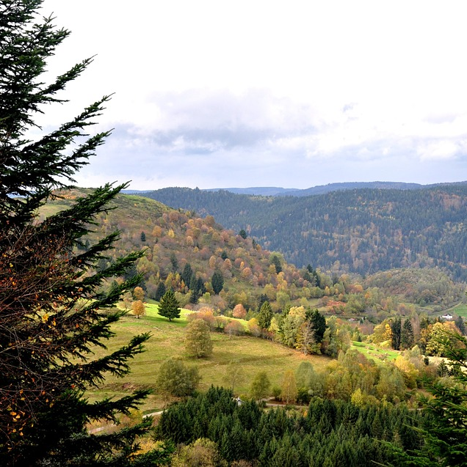
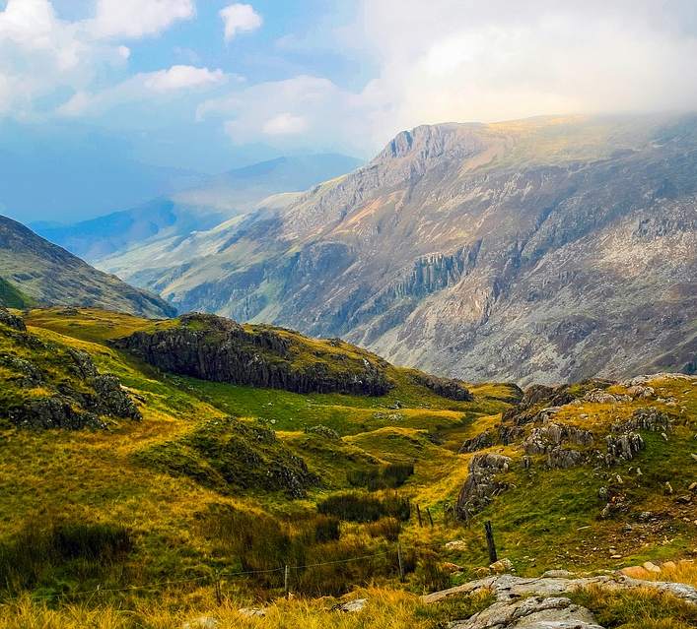
Stara gromadna gorja
- izdignuta u paleozoiku
• gorja Velike Britanije i Irske
• Središnji masiv u Francuskoj
• Ardeni u Belgiji
• Njemačko i češko sredogorje
• visoravan Meseta u unutrašnjosti Pirinejskog poluotoka
• Skandinavsko gorje
• Rodopi
• Ural
gorje Ural
Pronađi ova gorja u atlasu!
Vogezi
gorje Velike Britanije

Slide 7
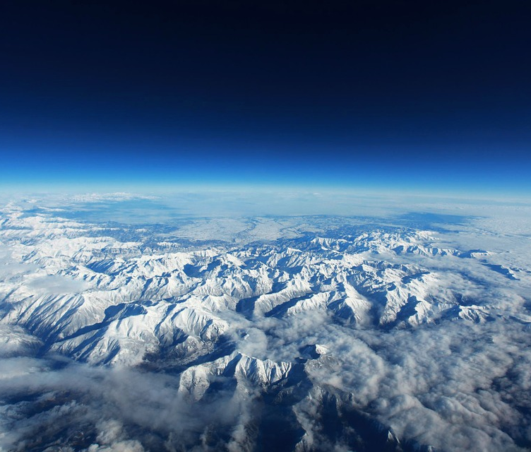
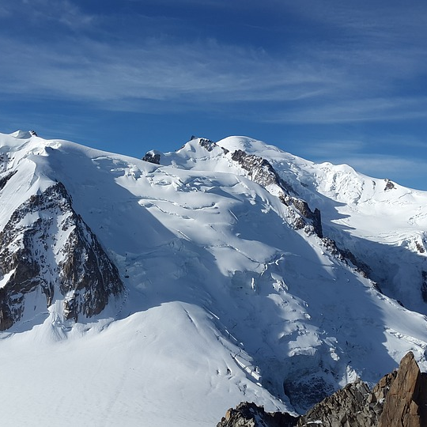
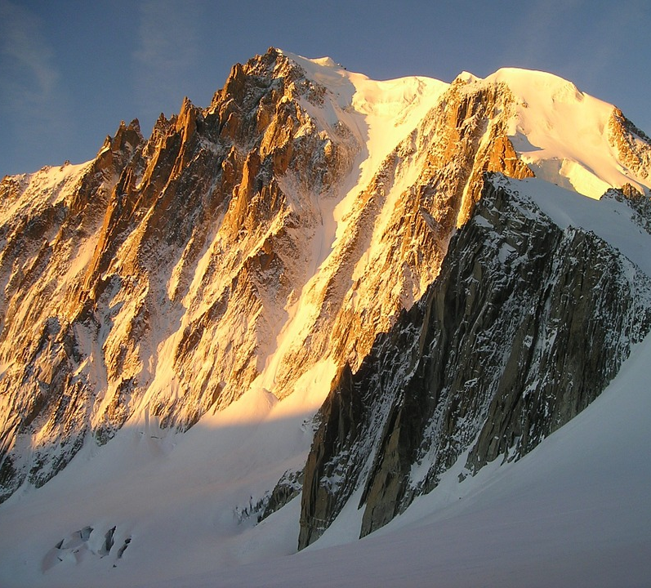
Mlade ulančane planine
- nastale na području sudaranja Afričke i Euroazijske litosferne ploče
- izdignute potkraj mezozoika i tijekom kenozoika alpskim nabiranjem
Aneto (Pireneji)
• Alpe
• Karpati
• Stara planina (Balkan)
• Apenini
• Dinaridi
• Šarsko- Pindsko gorje
• Pireneji
• Kantabrijsko gorje
• Betijski Kordiljeri
• Kavkaz
Pronađi ova gorja u atlasu!
Elburs (Kavkaz)
-najviši vrh Europe
Mont Blanc (Alpe)

Slide 8
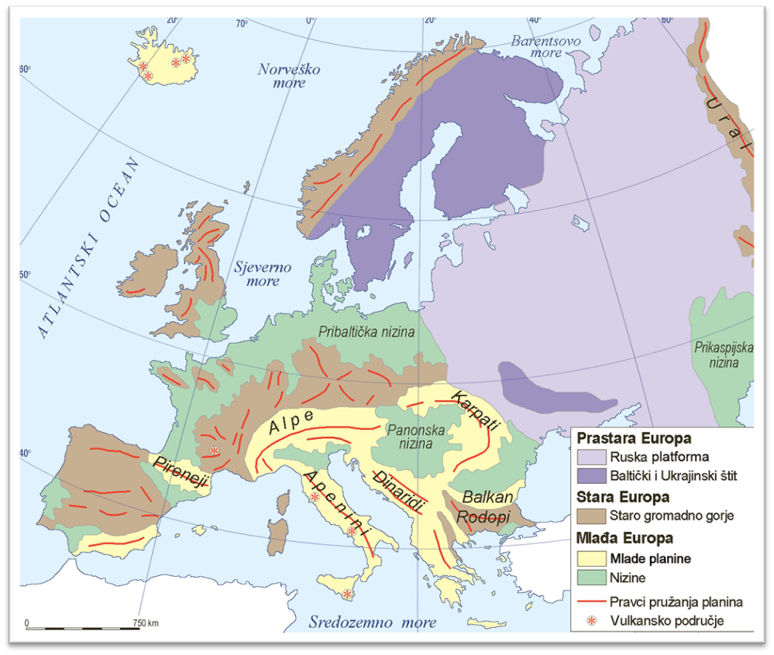
Nizine Europe
- zauzimaju najveću površinu
- nanosima rijeka nastale su najmlađe nizine: • Panonska
• Vlaška
• Padska
• Andaluzijska
• Sjevernoeuropska nizina
• Istočnoeuropska (površinom najveća, nastala je na prastaroj Ruskoj platformi)
Pronađi ove nizine u atlasu!

Slide 9
Pomoću tematske karte na 21. stranici u udžbeniku navedi primjere za najstarije dijelove Europe
Kako se naziva znanost koja se bavi istraživanjem Zemljine građe
i prošlosti
Ponavljanje
Pomoću tematske karte na 21. stranici u udžbeniku navedi primjere za mlada ulančana gorja
Navedi nazive eona i geoloških era važnih za oblikovanje reljefa Europe.

